Slide 1


공공데이터를 활용한
의료 웹 서비스
삼조세끼 조
남솔민, 김민중, 김새흰, 박소연, 진소영

Slide 2
INDEX
개발 동기 및 목적
기능
기대효과

Slide 3
개발 동기 및 목적
기능
기대효과

Slide 4

개발 동기 및 목적
안과
치과
피부과
내과

Slide 5

개발 동기 및 목적
A안과
병원에 대한 최신정보 제공
병원의 위치와 평가지수 제공
B안과
D안과
C안과

Slide 6
개발 동기 및 목적
기능
기대효과

Slide 7
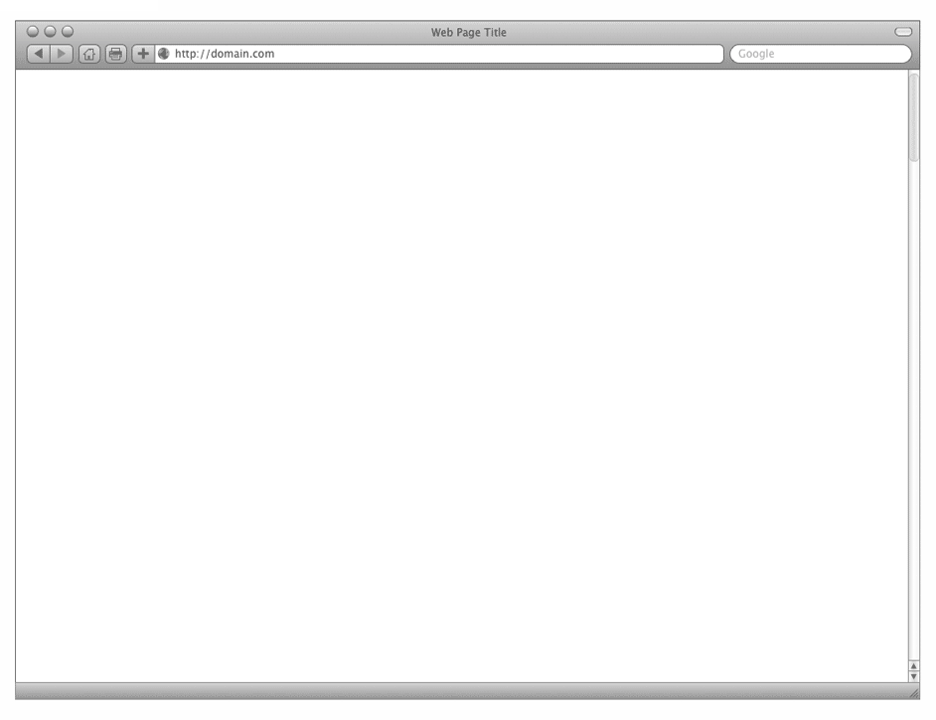
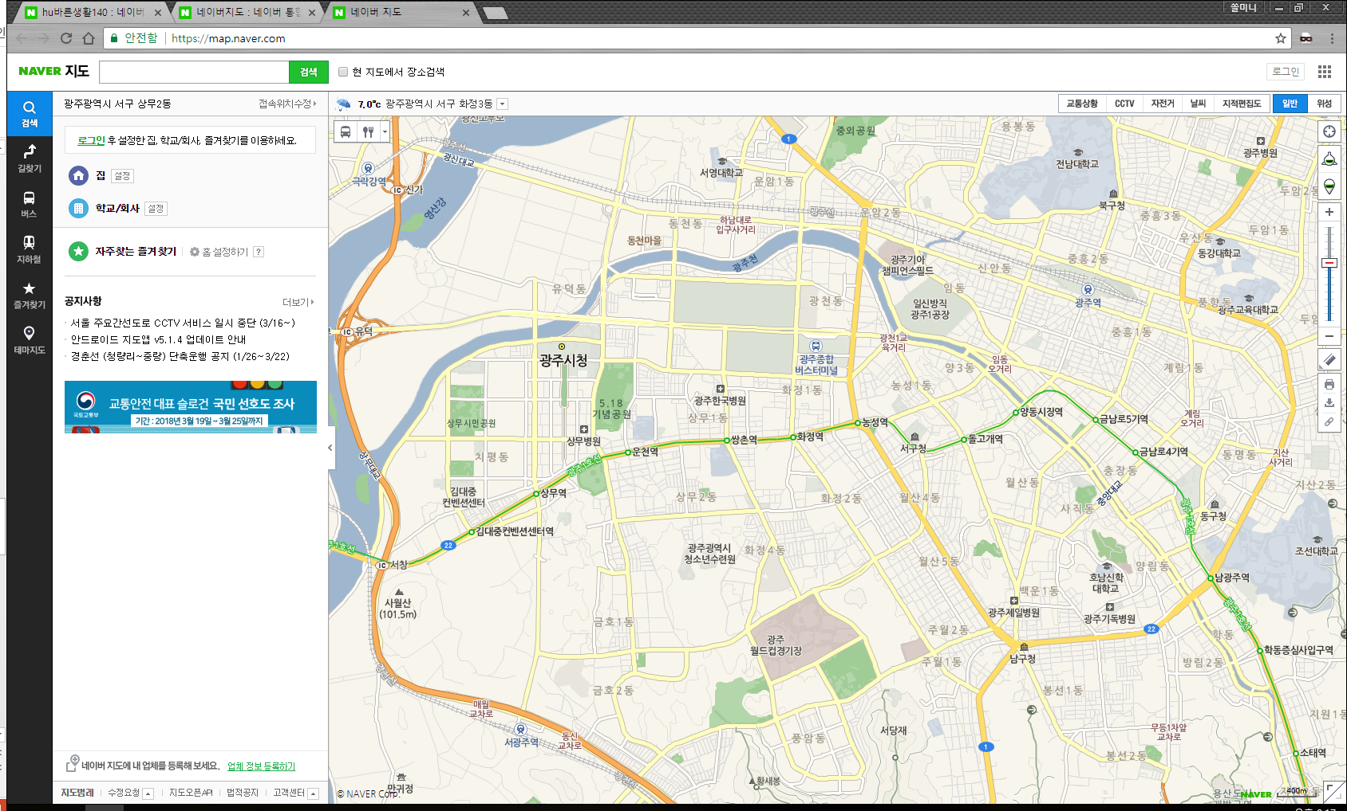
기능
검색
A. XX 치과
ㅊ
추
충
충ㅊ
충치
B. OO 치과
C. XO 치과
A
B
D. OX 치과
C
D
병원정보
포털사이트 검색 결과
리뷰

Slide 8
개발 동기 및 목적
기능
기대효과

Slide 9
기대효과
환자들의 질병 별 평가를 통해 병원들 간의 질병 치료에 대한 우수성과 경쟁력 있는 서비스 제공
2. 환자들에게 신뢰성 있는 정보 제공
3. 검색을 통해 질병에 대한 빠른 조치

Slide 10
감사합니다.

